Slide 1

TRƯỜNG TIỂU HỌC SÀI ĐỒNG
Toán
GV: Âu Thị Thanh Dung

Slide 2




Slide 3
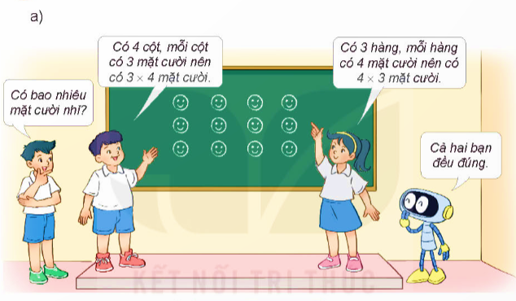
3 x 4 = 4 x 3

Slide 4
b) Tính giá trị biểu thức a x b và b x a
a | b | a x b | b x a
3 | 5
4 | 6
5 | 8
3 x 5 = 15
5 x 3 = 15
4 x 6 = 24
6 x 4 = 24
5 x 8 = 40
8 x 5 = 40
Em hãy so sánh giá trị của
hai biểu thức khi.

Slide 5
Nhận thấy giá trị của a x b và của b x a luôn bằng nhau, ta viết:
a x b = b x a
Khi đổi chỗ các thừa số trong một tích
thì tích không thay đổi.

Slide 6
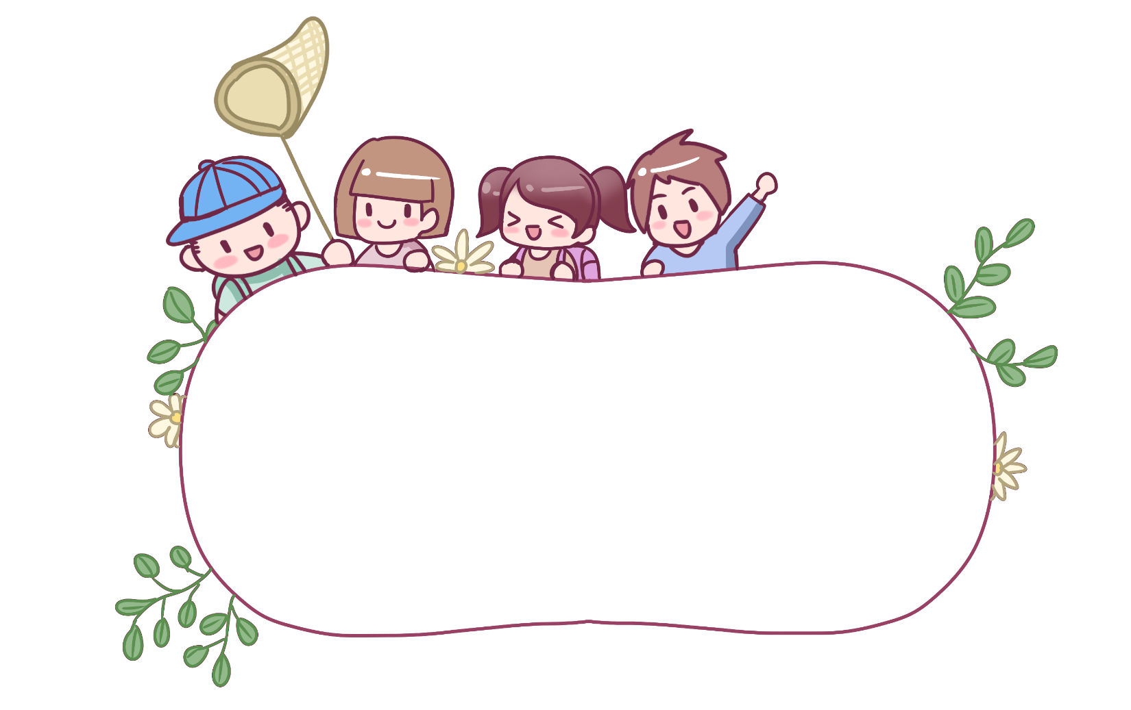


Slide 7
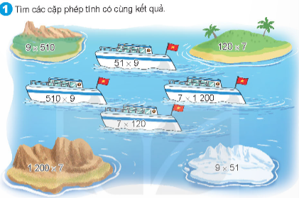
1. Tìm các cặp phép tính có cùng kết quả
9 x 510
120 x 7
51 x 9
7 x 1 200
510 x 9
7 x 120
1 200 x 7
9 x 51

Slide 8

2. Số
a) 4 x 9 = 9 x ....
4
10
b) 5 x 10 = …… x 5
8
c) 3 112 x 8 = ……… x 3 112
d) 41 320 x 3 = 3 x ………
41 320

Slide 9
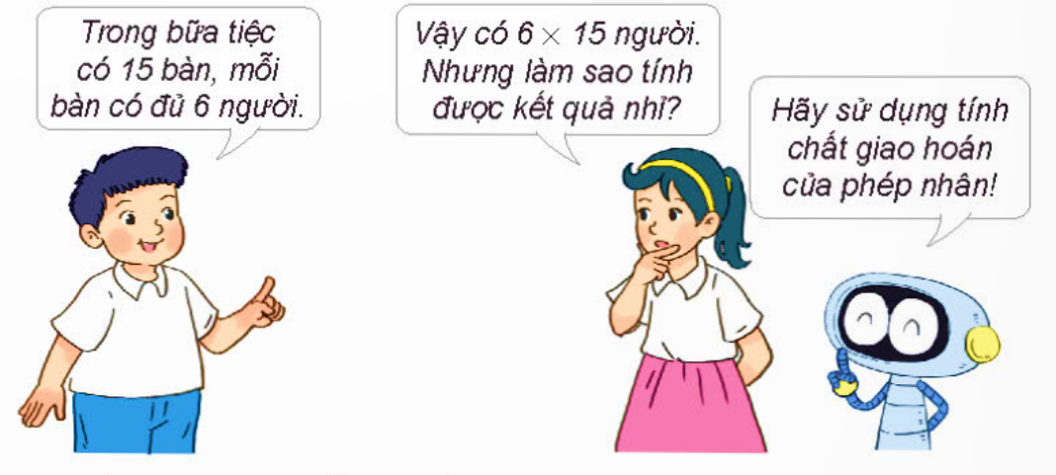
6 x 15 = 15 x 6 = 90

